Slide 1
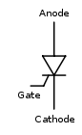
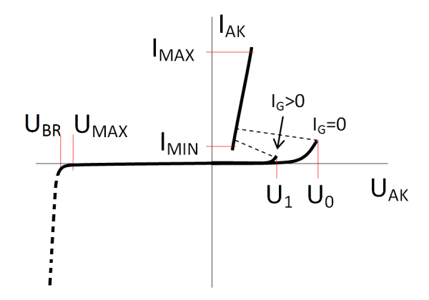
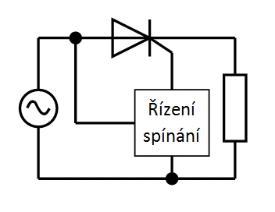
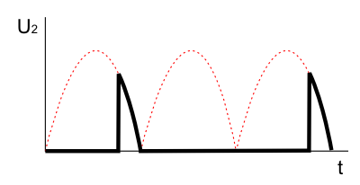
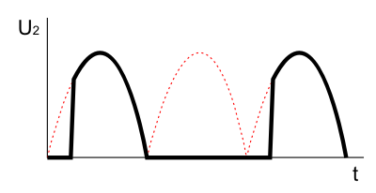
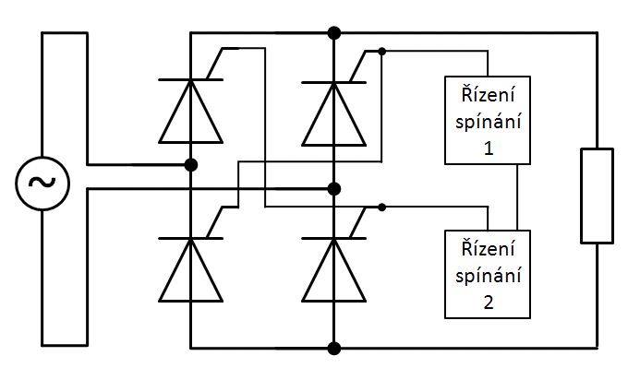
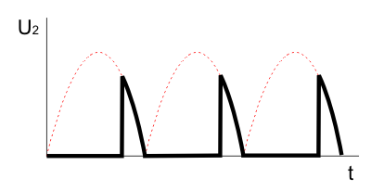
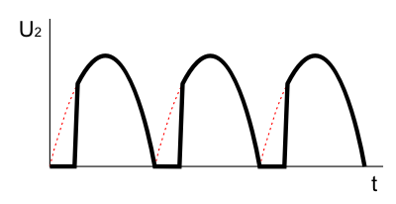
OPAKOVANIE – REGULÁTORY VÝKONU

Slide 2
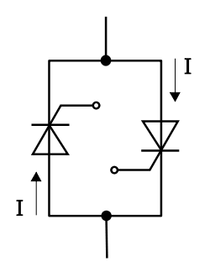
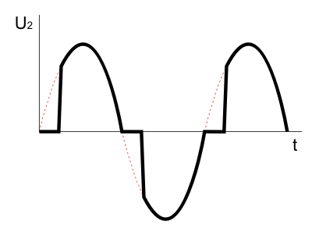
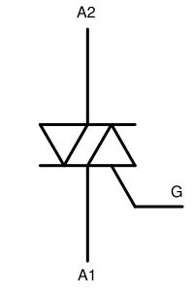
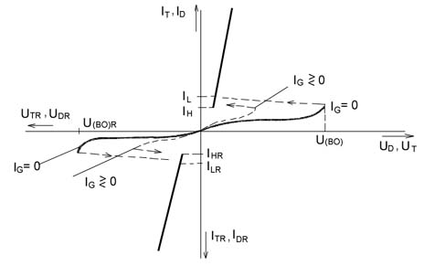
OPAKOVANIE
Charakterizuj nasledovnú súčiastku

Slide 3
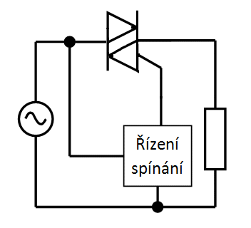
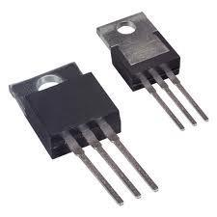
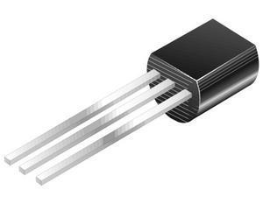
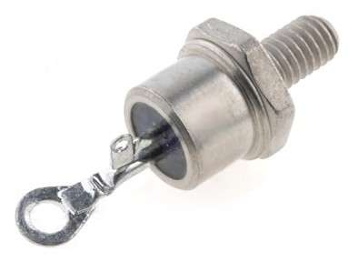
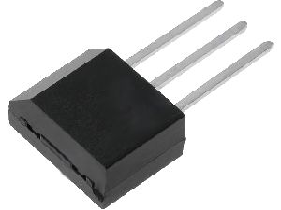
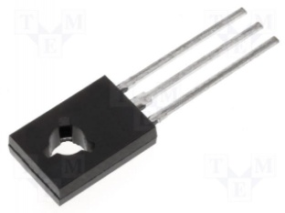
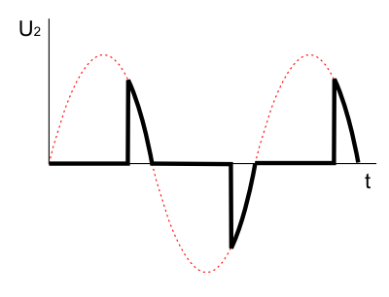
Triakový regulátor
Triakový regulátor sa využíva pre riadenie výkonu u striedavých spotrebičov.
TO220 - TIC236M - 12A/600V, riadiaci prúd 30-50mA,
Triak BTA16A-600B 600V/16A, riadiaci prúd 35mA
TO92 - Triak Z0103MA - 1A 600V, riadiaci prúd 5mA
TO64 - Triak KT728/800, 800V, 15A, Ig100mA
TO202 - Triak Z0405/600V,4A, Ig 5mA
TO126 - Triak; 600V; 4A; 5mA;
Priebehy napätia na záťaži pre dve rôzne hodnoty nastaveného výkonu
Malý výkon
Veľký výkon

Slide 4
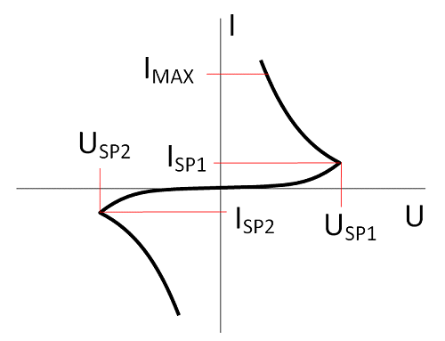
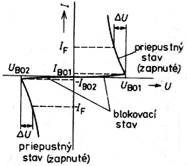
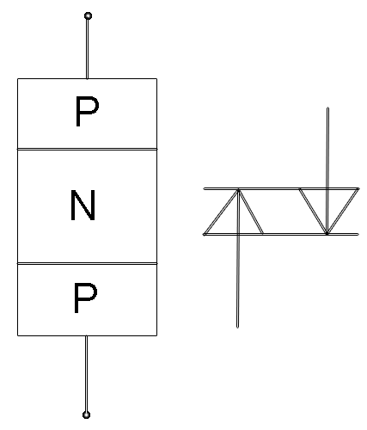
Charakterizuj nasledovnú súčiastku

Slide 5
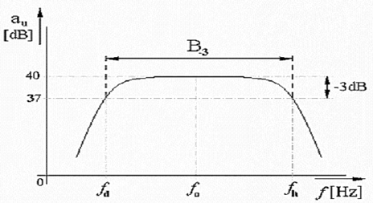
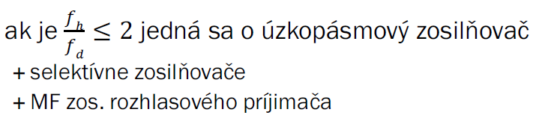
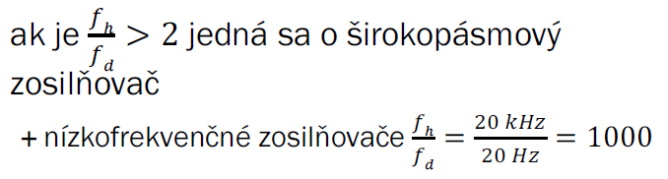
Šírka frekvenčného pásma tranzistora
šírka pásma – kmitočtový rozsah, ktorý je zosilňovač schopný zosilniť

Slide 6
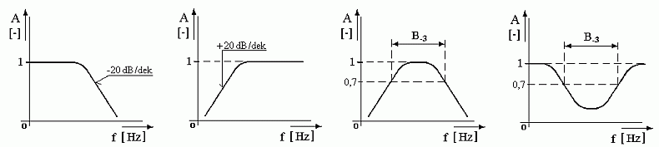
Typy frekvenčných priepustí ?
Dolná priepusť Horná priepusť Pásmová priepusť Pásmová zádrž

Slide 7
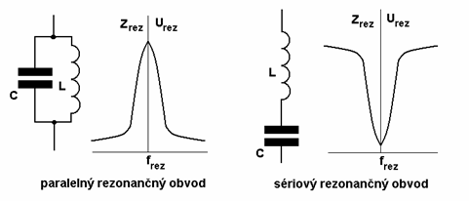
Vysokofrekvenčné zosilňovače
Vysokofrekvenčné zosilňovače sú zosilňovače, ktorých pracovná oblasť frekvencií leží nad nízkofrekvenčnou oblasťou, t.j. nad 1 MHz.
Tieto zosilňovače sú prevažne realizované tak, že ich vstupné a výstupné obvody obsahujú rezonančné obvody alebo sústavu rezonančných obvodov. Jednotlivé zosilňovacie stupne tvoria tranzistory alebo elektrónky pracujúce v triede A, v kolektore alebo anóde ktorých je ladený rezonančný obvod.
Špecifikom VF zosilňovačov je, že vstupný aj výstupný odpor musí byť 50 Ohmov ( 75 Ohmov pri TV technike ).

Slide 8


Thomsonov vzťah pre frekvenciu a periódu paralelného rezonančného obvodu:
Príklad:
Oscilačný obvod je tvorený cievkou s indukčnosťou 0,1 mH a s kondenzátorom s kapacitou 100 pF. Určite frekvenciu vlastného kmitania obvodu. Pre výpočet použijeme Thomsonov vzťah pre výpočet frekvencie:
Úlohy:
Určte periódu vlastného kmitania oscilačného obvodu s parametrami
1: C=50uF, L=50H
2: C=100uF, L=5H
3: C=10uF, L=100mH
4: C=10pF, L=10mH
5: C=1nF, L=100mH

Slide 9
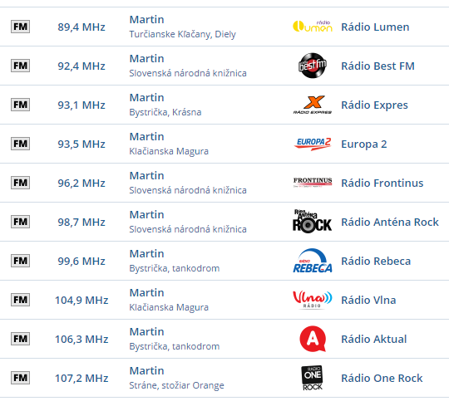
Prehľad staníc v lokalite Martin

Slide 10
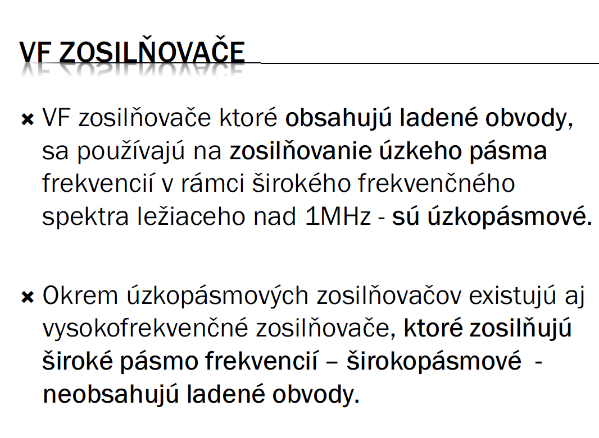

Slide 11
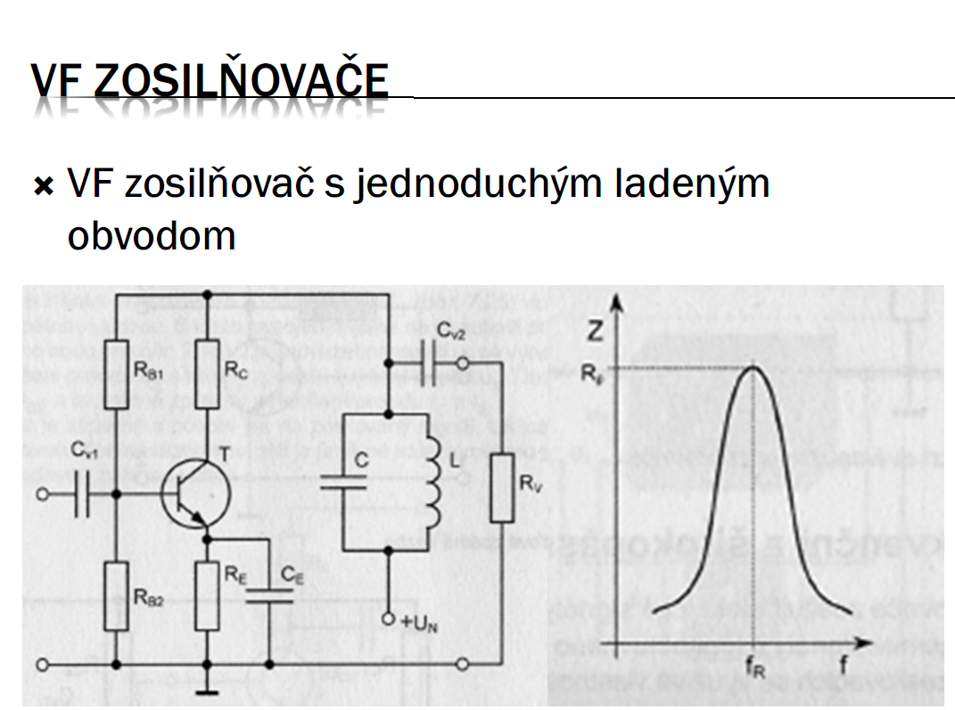

Slide 12
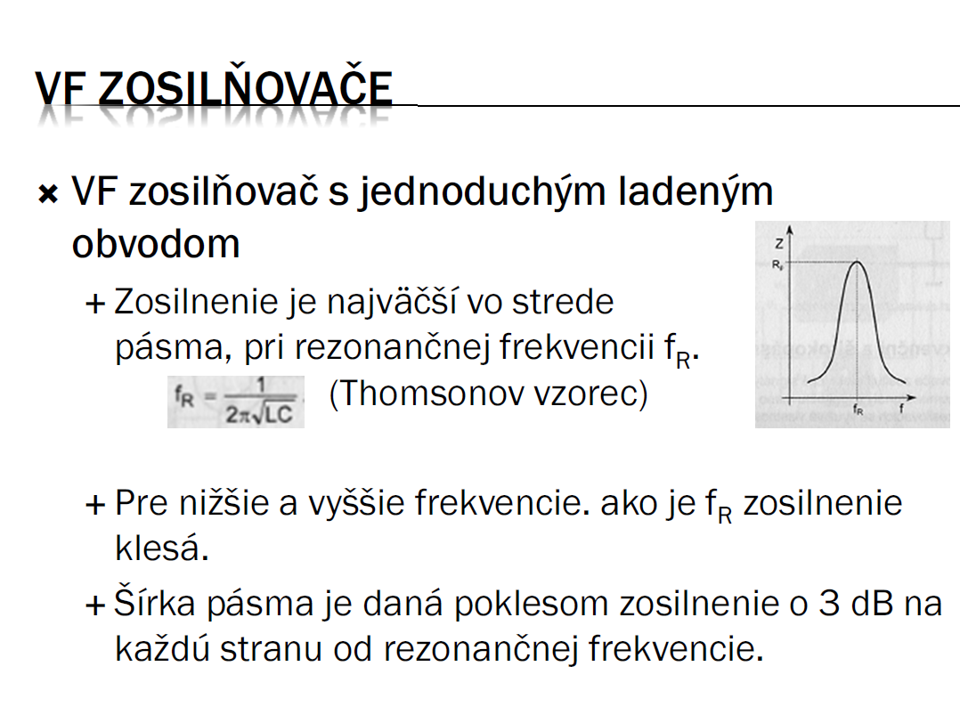

Slide 13
Použitie vysokofrekvenčných zosilňovačov:
Všeobecná funkčná schéma vysielača
A
O
fv
M
fn
K
O - oscilátor
K - koncový stupeň vysielača
M - modulátor
A - anténa

Slide 14
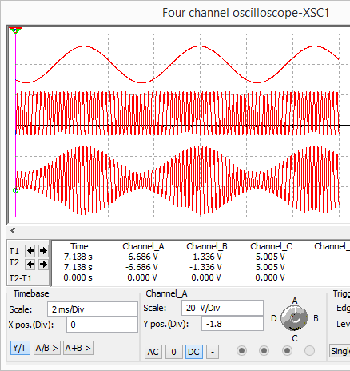
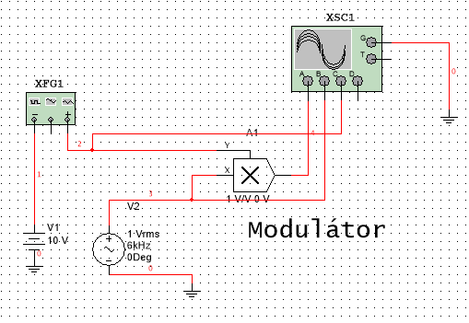
Amplitúdová modulácia
Zdroj pre vysokofrekvenčný signál (oscilátor)
Zdroj pre nízkofrekvenčný signál (mikrofón)

Slide 15
Použitie vysokofrekvenčných zosilňovačov:
Všeobecná schéma rozhlasového prijímača
A
LO VF D NF R
A - anténa
NF - nízkofrekvenčný zosilňovač
LO - oscilačný obvod
D - demodulátor
VF - vysokofrekvenčný zosilňovač
R - reproduktor

Slide 16
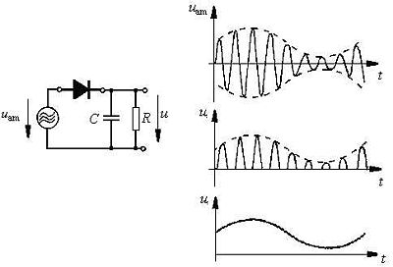
Amplitúdový demodulátor

Slide 17
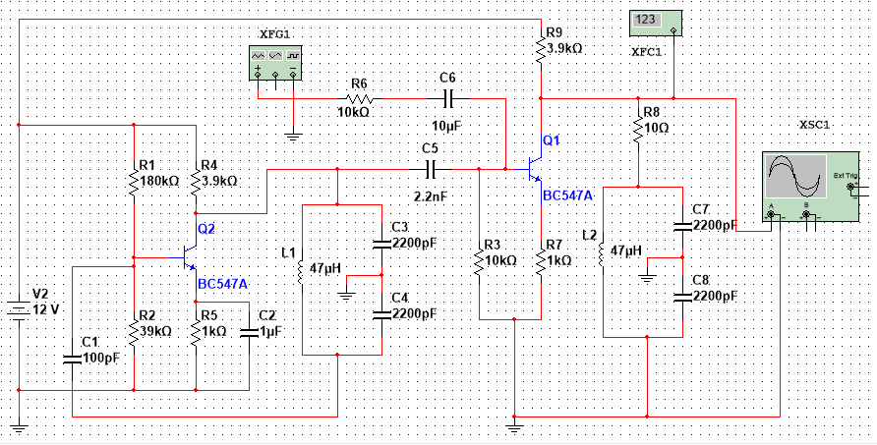
Modulátor
Nízkofrekvenčný signál
VF oscilátor
VF zosilňovač

Slide 18
Určite frekvenciu nosnej vlny, zakreslite moduláciu

Slide 19
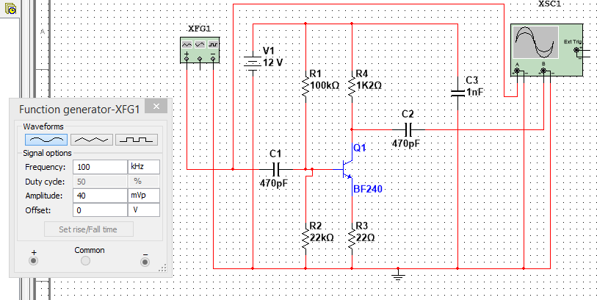
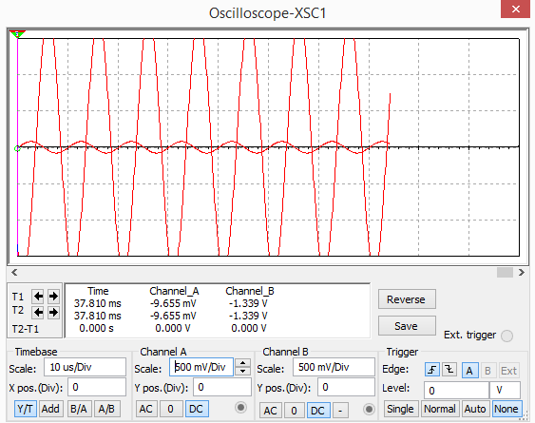
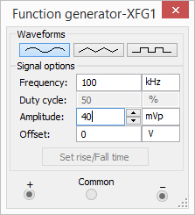
Vysokofrekvenčný zosilňovač
Urči zosilnenie nasledovného vysokofrekvenčného zosilňovača

Slide 20
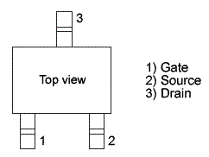
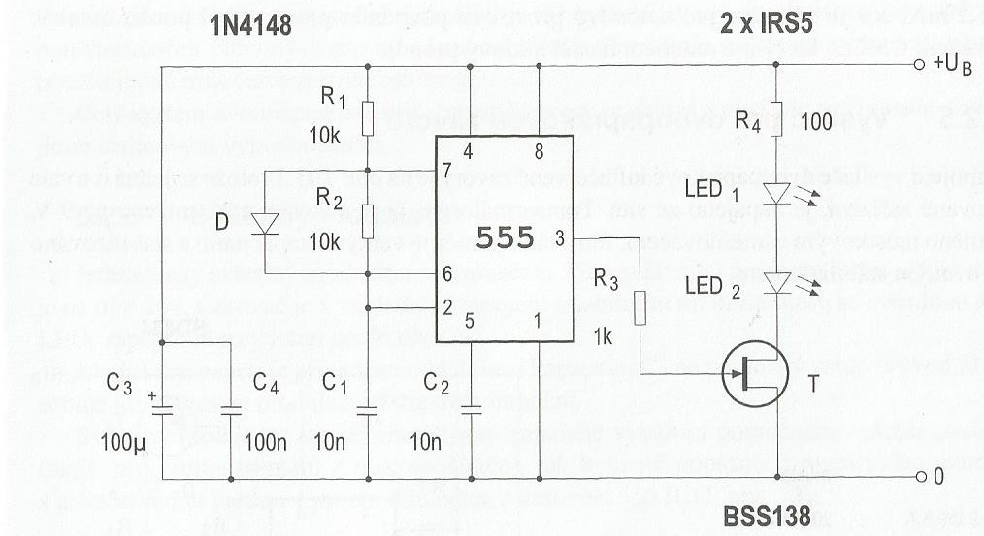
Infračervený vysielač

Slide 21
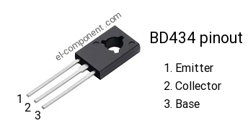
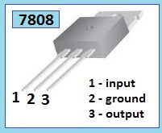
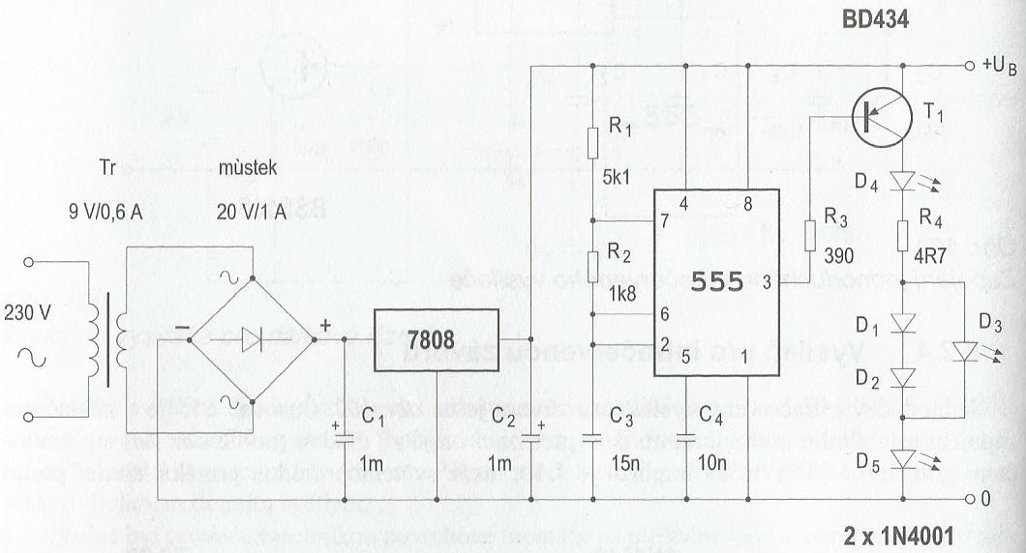
Vysielač pre dvojitú závoru
Stabilizátor 8V DC

Slide 22
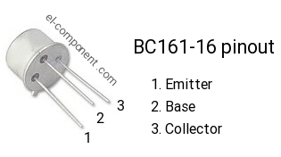
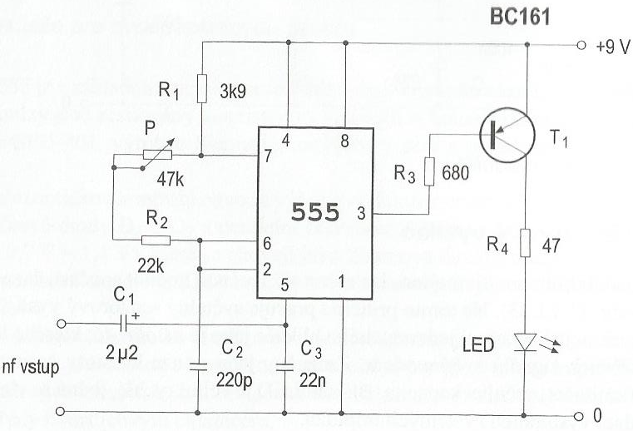
Vysielač infračerveného telefónu

Slide 23
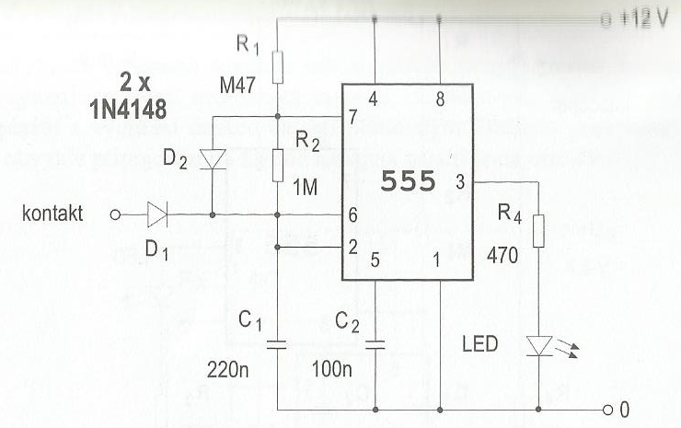
Zabezpečovací blikač pre auto

Slide 24
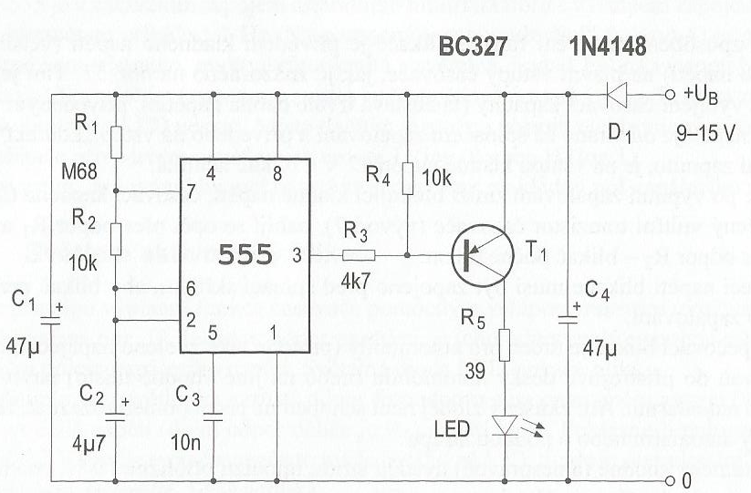
Blikač s krátkymi zábleskami

Slide 25
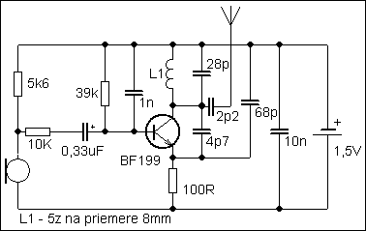
Navrhnite DPS v programe Sprint Layoute:

Slide 26
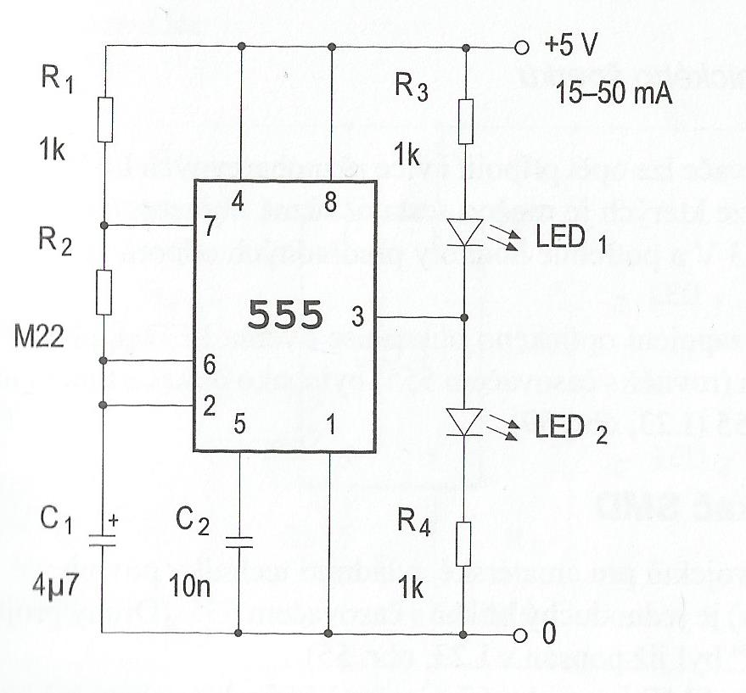
Prekresli v Splane, navrhni DPS v SprintLayoute, zapojte v kontaktnej ploche, zhotovte DPS

Slide 27
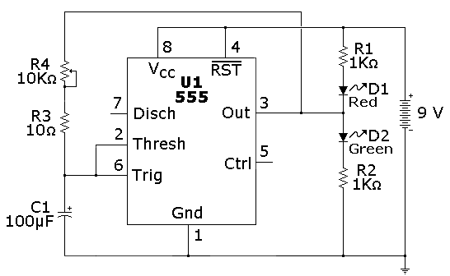
Navrhni DPS v programe Sprint Layoute:

Slide 28
Navrhnite DPS v programe Sprint Layoute:

Slide 29


Slide 30


Slide 31


Slide 32


Slide 33



Slide 34


